Slide 2
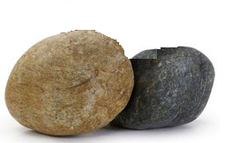
POZORNO POSLUŠAJ POSNETEK IN KLIKNI NA SLIKO PREDMETA, KI IMA TAKŠEN ZVOK.

Slide 3
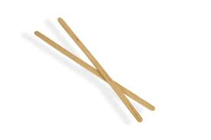
POZORNO POSLUŠAJ POSNETEK IN KLIKNI NA SLIKO PREDMETA, KI IMA TAKŠEN ZVOK.

Slide 4
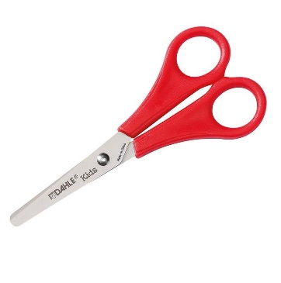
POZORNO POSLUŠAJ POSNETEK IN KLIKNI NA SLIKO PREDMETA, KI IMA TAKŠEN ZVOK.

Slide 5
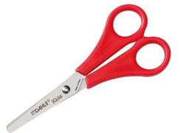
POZORNO POSLUŠAJ POSNETEK IN KLIKNI NA SLIKO PREDMETA, KI IMA TAKŠEN ZVOK.

Slide 6
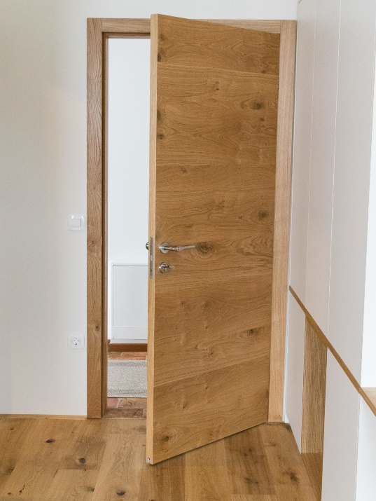
POZORNO POSLUŠAJ POSNETEK IN KLIKNI NA SLIKO PREDMETA, KI IMA TAKŠEN ZVOK.

